Slide 1
Medición, traslación, área y perímetro (Refuerzo para la evaluación)
Colegio República Argentina
O’Carrol # 850- Fono 72- 2230332
Rancagua
Cuartos Básicos
Semana 35 y 36
Programa de Integración escolar

Slide 2
Las unidades de medida

Slide 3
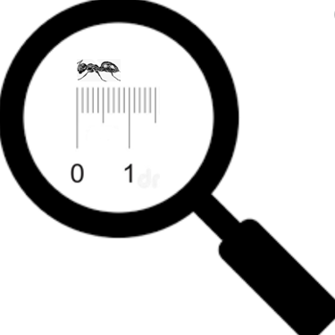
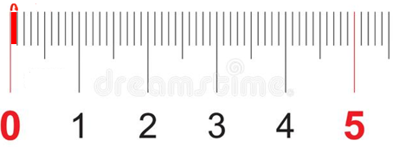
El milímetro
Recordemos
El milímetro es una unidad de longitud.
1 milímetro (mm) es una milésima de un metro.
El milímetro se utiliza para medir objetos o distancias relativamente pequeñas.
1 mm

Slide 4
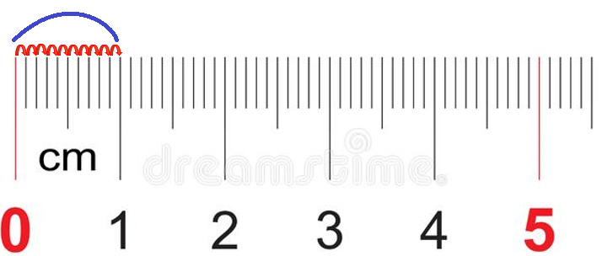
El centímetro
Recordemos
El centímetro es una unidad de longitud.
1 centímetro es una centésima parte de un metro.
El centímetro permite expresar la distancia que existe entre dos puntos.
1 centímetro es equivalente a 10 milímetros.
1 cm

Slide 5
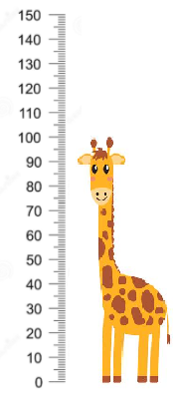
El metro
Recordemos
El metro es una unidad de longitud.
El metro es empleado para medir el largo, ancho, y la altura de las cosas.
1 metro es 100 veces 1 centímetro.
1 metro es 1000 veces 1 milímetro.
1 m

Slide 6
Las transformaciones isométricas

Slide 7
Recordemos
Son movimientos que pueden realizarse con una figura geométrica, a la cual se le mantiene su forma y tamaño y sólo se cambia la posición (orientación y sentido de ésta).

Slide 8
Recordemos
¿Qué es la traslación?
La traslación es una transformación isométrica donde se realiza un cambio de posición de una figura en un plano. Es un cambio de lugar, determinado por una flecha más conocida como vector.
Ejemplo:

Slide 9
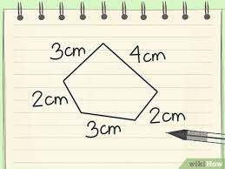
El perímetro

Slide 10
Recordemos
EL PERÍMETRO
El perímetro o (P) de una figura es la longitud de su contorno. Para calcular debes sumar todos sus lados.

Slide 11
¿Cómo calculamos el perímetro? Sumando todos sus lados como por ejemplo:
Recordemos
Sumamos todos sus lados
2m+2m+2m+2m= 8m
Por lo tanto P= 8 m

Slide 12
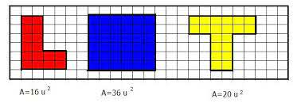
El área

Slide 13
Recordemos
EL ÁREA
El área de una figura es la medida de su superficie y se mide en unidades cuadradas (u2). Se llama unidad cuadrada porque está basada en el cuadrado, cuyas dimensiones , largo y ancho tienen igual medida
Área = 25 m2
5 m
5 m

Slide 14
Recordemos
¿Cómo se calcula el área?
Debemos multiplicar las medidas de su ancho con las medidas de su largo:
Para calcular podemos contar las unidades cuadradas o bien multiplicar 4x4
A= 16m2
4 m
4 m

